Slide 1
scheduling
08:30～08:45 電源、プロジェクター準備、環境整備
08:45～09:45 勉強開催のあいさつ
09:50～10:30 Java基礎の勉強
10:30～10:50 JDKインストールおよび最初HelloEanersoftプログラム作成及びラン
10:50～11:00 休憩
11:00～11:30 eclipseインストール、サンプル作成
11:30～11:50 ソースレビュー
11:50～12:00 次回開催期間の決まり及びおしまいのあいさつ

Slide 2
Java基礎
Eaner

Slide 3
Java歴史
Java由来
Javaコンパイル後のデータのはじめの4バイト
16進法 「0xCAFEBABE」
最初のリリース
1996年 java 1.0
三つのマーケット
Java SE JAVA ME JAVA EE

Slide 4
プログラミング言語
コンピュータ世界のプログラミング言語は下記の要素ある
・データ型
・演算
・制御

Slide 5
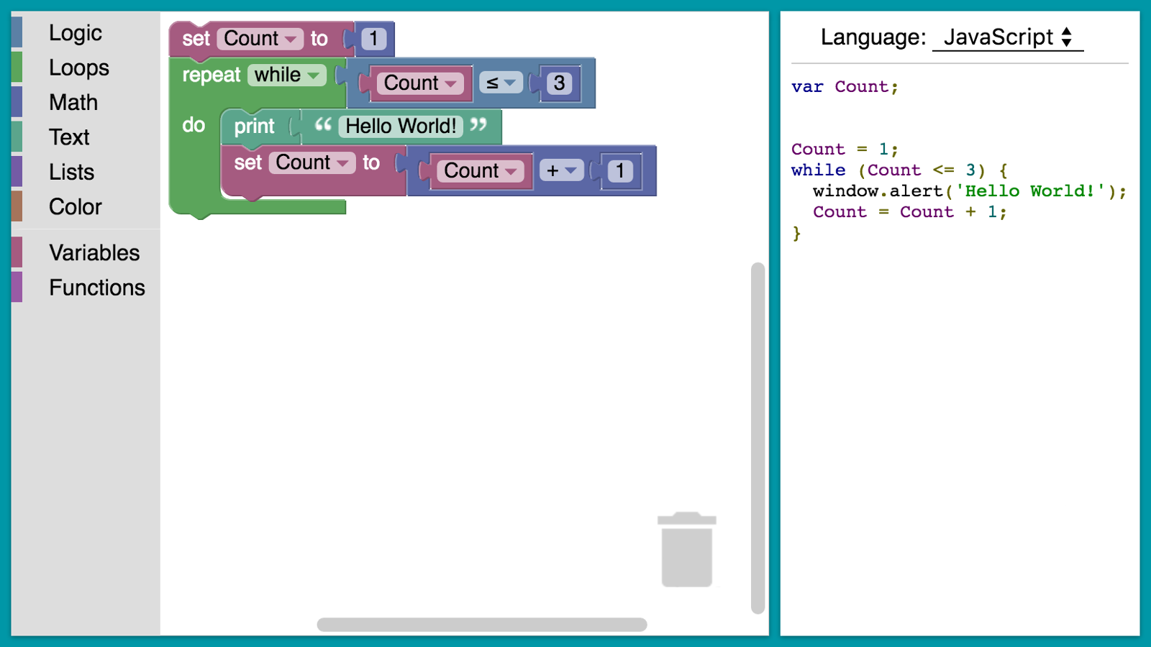
Google Blockly

Slide 6
そしてJavaは

Slide 7
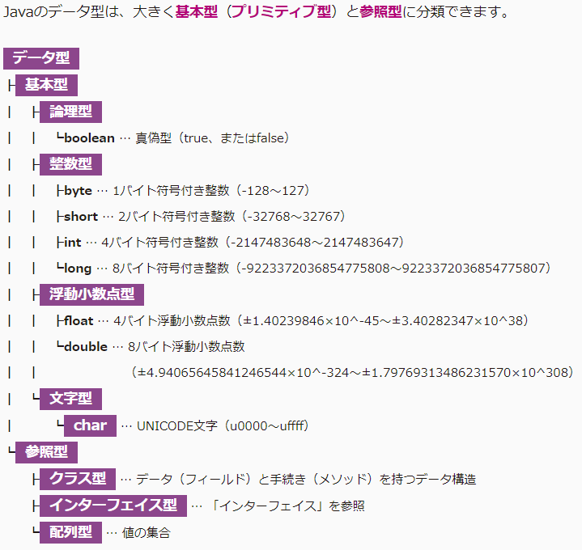
データ型

Slide 8
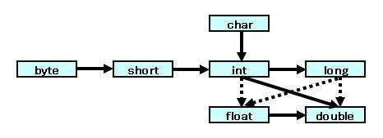
数値型のキャスト

Slide 9
演算子

Slide 10
Java制御
・分岐処理
IF文 Switch文
・繰り返す処理
FOR FOREACH DO WHILE

Slide 11
JAVAブロック
・分岐処理・繰り返す処理のブロック
・static static {
}
・クラスブロック
{
}

Slide 12
練習＜１＞
JDKインストール
ワードパッドなどでコーディング
コマンドライン
「Hello eanersoft」出力

Slide 13
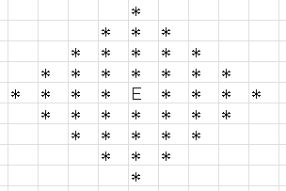
練習＜２＞
Eclipse環境構築
JDKと連携
右の写真のようなイメージを
出力

